Slide 1
Spatiotemporal Multiplier Networks for Video Action Recognition
Christoph Feichtenhofer, Axel Pinz, Richard P. Wildes
Giáo viên: Nguyễn thị oanh
Trình bày: Lữ Mạnh HÙng

Slide 2
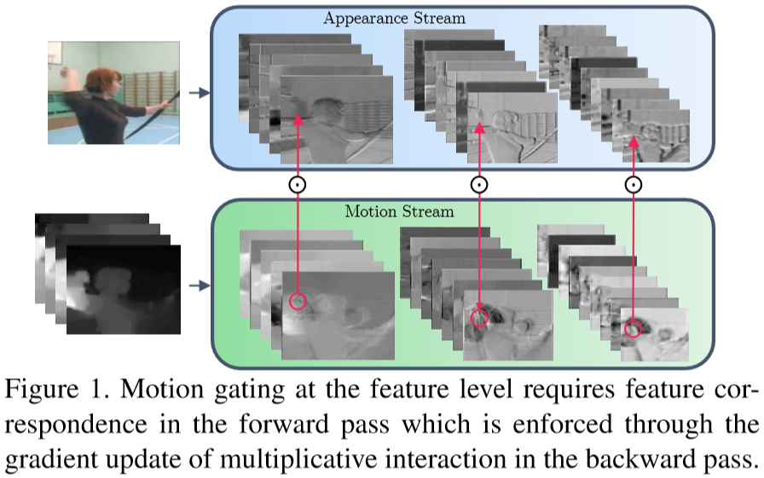
Introduction
Spatiotemporal ResNets (ST-ResNets): mô hình two-stream networks với ResNets
Chứng minh rằng có thêm motion stream đem lại hiệu quả đáng kể
Thảo luận về kiến trúc ST-ResNets với long-term input bằng cách thêm vào temporal filter (thêm layer)
Đề xuất kiến trúc mạng ConvNet cho action recognition trong video dựa trên kinh nghiệm về fusing two stream, residual connection và temporal filter đề xuất ở trên

Slide 3
Related Work
Optical flow-based motion information: Histograms Of Flow (HOF), Motion Boundary Histograms (MBH), HOG3D
3D spatiotemporal ConvNet
LSTM
Two-stream ConvNet architecture, residual network

Slide 4
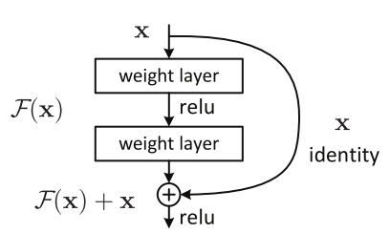
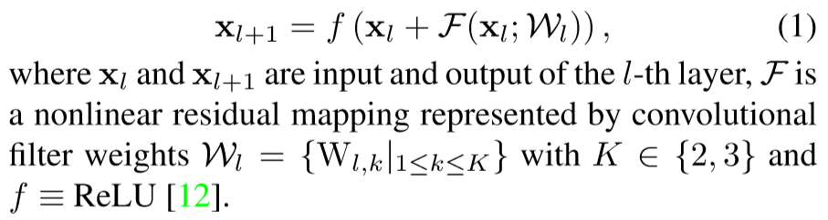
Two-stream multiplier networks Baseline architecture
Two ConvNet streams:
Spatial appearance stream: RGB
Motion stream: stack of L = 10 horizontal and vertical optical flow frames
Late fusion for final classification
Mỗi stream sử dụng ResNets gồm các residual block:

Slide 5
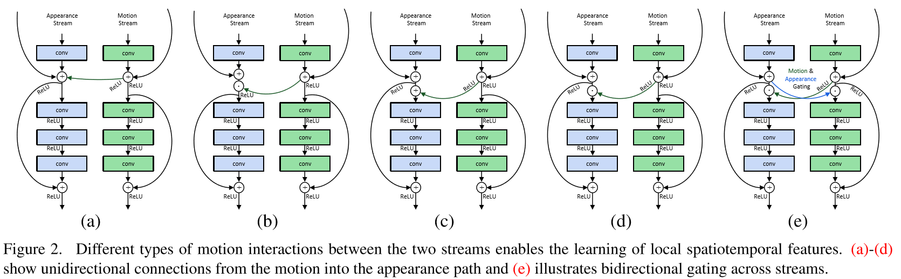
Two-stream multiplier networks Connecting the two streams
Hạn chế của kiến trúc two-stream gốc là late-fushion => Không khai thác được sự tương tác giữa 2 stream (fail trong các action e.g. brushing teeth, applying a lipstick or shaving a beard)
Liệt kê các cách early-fushion: nhưng hiệu quả thấp hơn kiến trúc gốc (phỏng đoán do sự thay đổi mạnh về phân bố các layer)

Slide 6

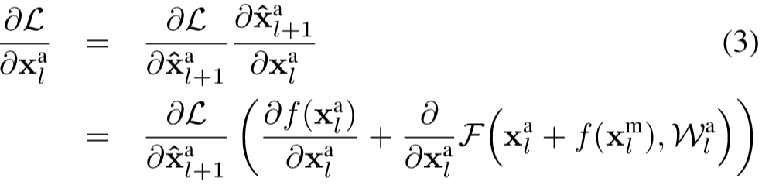
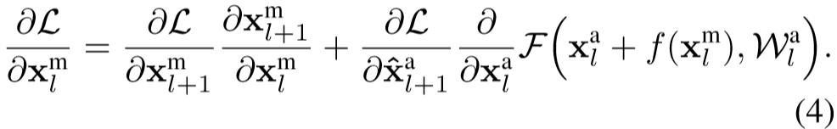
Two-stream multiplier networks Connecting the two streams
Additive interaction:
Ý tưởng: cộng motion residuals vào appearance stream (2-c)
Backward pass:

Slide 7
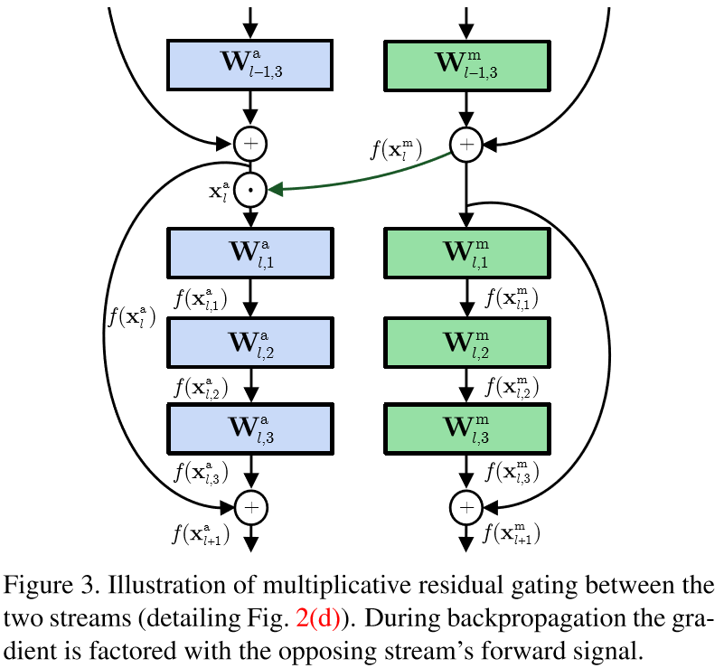

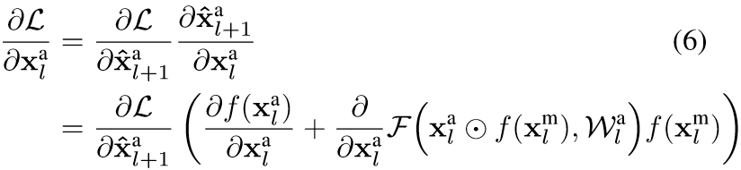
Two-stream multiplier networks Connecting the two streams
Multiplicative interaction:
Ý tưởng: coi motion signal như gated modulation của appearance features (2-d)
Elementwise multiplication
Backward pass:

Slide 8

Two-stream multiplier networks Connecting the two streams
Multiplicative interaction:
Backward pass:

Slide 9
Two-stream multiplier networks Connecting the two streams
Discussion:
Phép nhân giữa hai stream ảnh hưởng mạnh hơn so với phép cộng đối với feature
Trong quá trình backpropagation, fusion gradient chạy đồng thời qua 2 stream đặc biệt đối với phép nhân có sự ảnh hưởng mạnh hơn từ stream còn lại
Có thể nhân (cộng) đối với cả 2 stream (đối xứng) (2-e), nhưng hiệu quả thấp hơn trường hợp bất đối xứng (chỉ tác động vào 1 stream) (dự đoán là do spartial steam lấn áp motion stream trong quá trình train)

Slide 10
Two-stream multiplier networks Temporal filtering with feature identity
Hạn chế của kiến trúc two-stream gốc là chỉ chỉ sử dụng temporal window (10 frames) trên thực tế không bao phủ hết các action dài.
Đề xuất 1D temporal convolutions kết hợp feature space transformations khỏi tạo identity mappings
Ưu điểm: hiệu quả, ít tốn kém hơn LSTMs, không xáo trộn kiến trúc hệ thống.

Slide 11


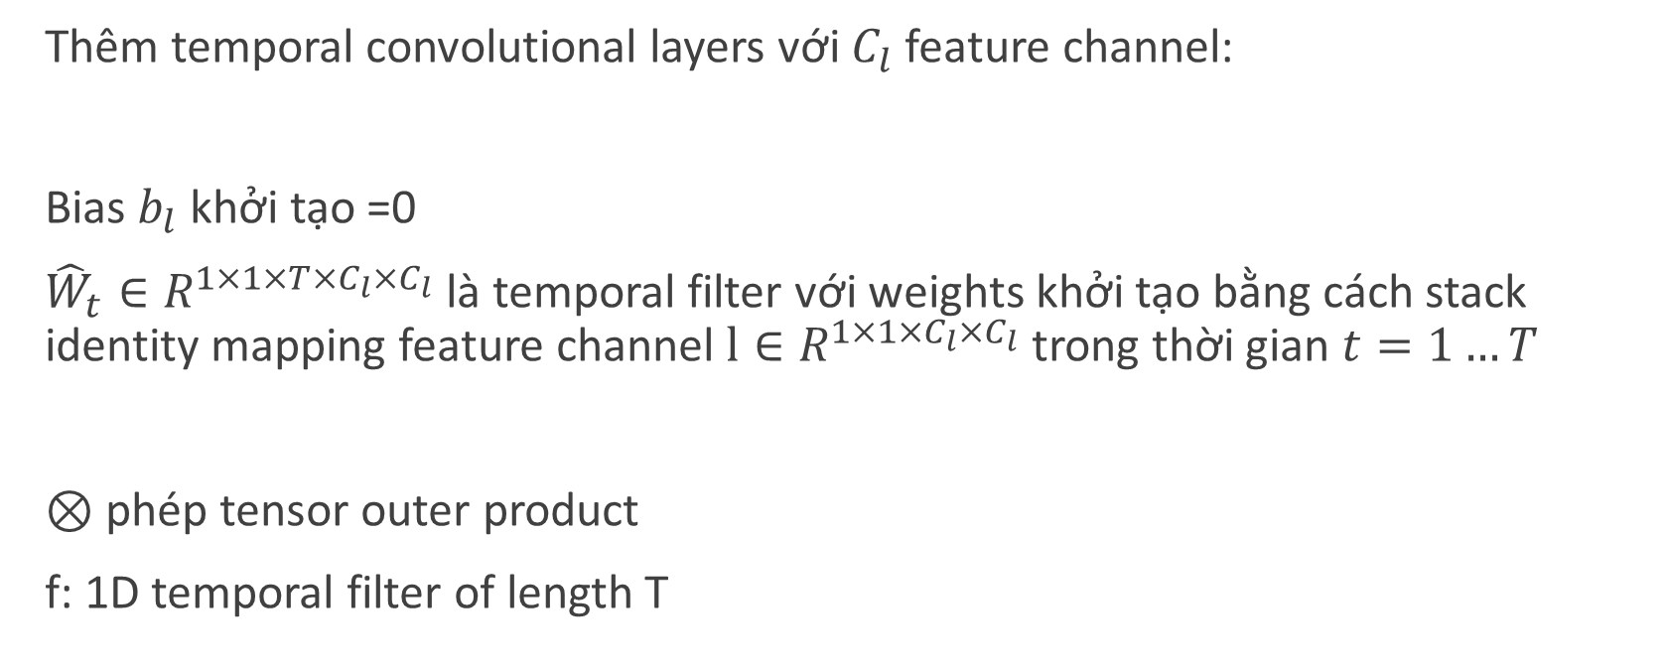
Two-stream multiplier networks Temporal filtering with feature identity
Thêm temporal convolutional layers với $C_{l}$ feature channel:
Bias $b_{l}$ khởi tạo =0
${\hat{W}}_{t}∈R^{1×1×T×C_{l}×C_{l}}$ là temporal filter với weights khởi tạo bằng cách stack identity mapping feature channel $l∈R^{1×1×C_{l}×C_{l}}$ trong thời gian $t=1…T$
$⊗$ phép tensor outer product
f: 1D temporal filter of length T

Slide 12
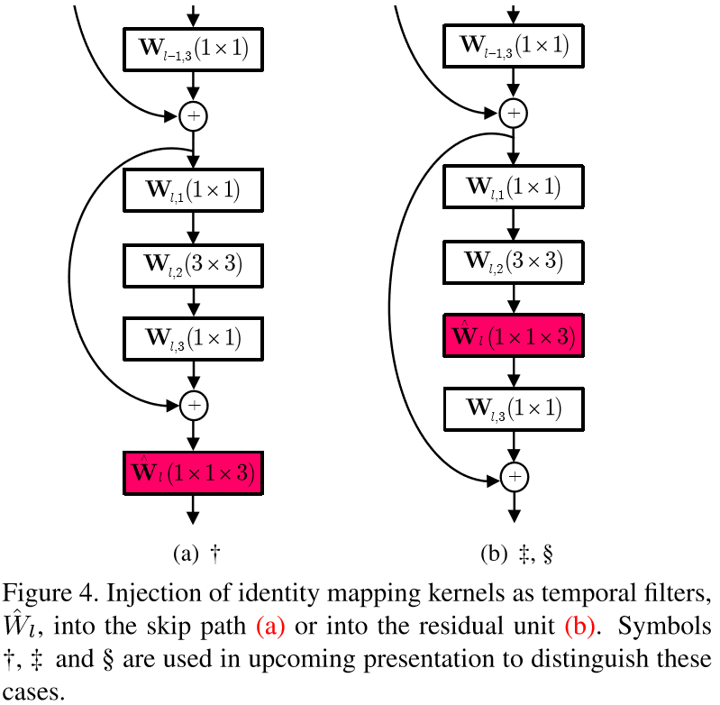

Two-stream multiplier networks Temporal filtering with feature identity
Vì kenel này giữ nguyên feature identity nên ta có thể đặt nó vào bất kì vị trí nào mà không ảnh hưởng đến khả năng biểu diễn của nó
Kiến trúc two-stream gốc sử dụng global avg pooling sau tầng conv cuối cùng. Nhưng khi bổ sung temporal filter thì tác giả nghĩ đến việc sử dụng global max pooling vì nó cho phép mạng capture được các temporal sample khác biệt nhất.
Tác giả cũng thử sử temporal max-pooling sớm hơn nhưng kết quả luông thấp hơn pooling sau tầng conv cuối cùng

Slide 13
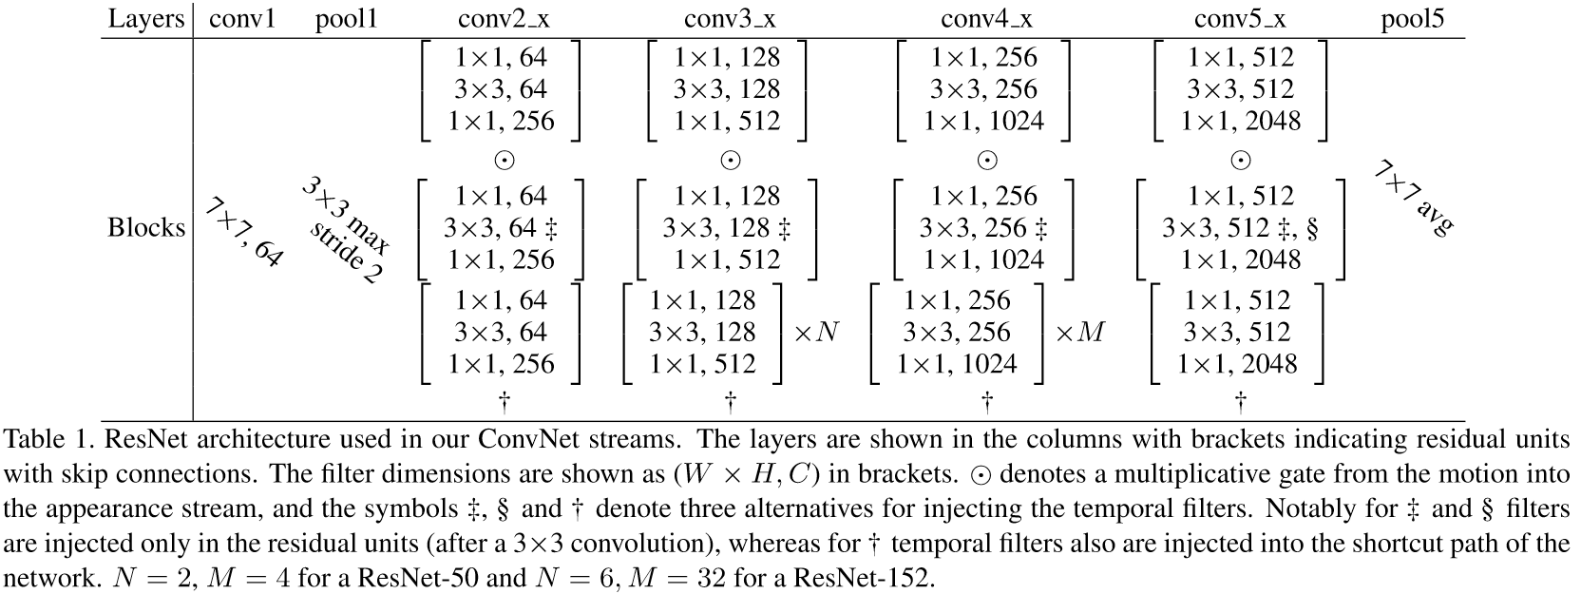
Architecture details
Sử dụng 50 and 152 layer ResNets pretrained ImageNet

Slide 14
Architecture details Training procedure
Đầu tiên, train riêng từng stream với learning rate 0.01 và giảm hai lần sau khi validation error bão hòa.
Input 224 x 224
Motion network
Sử dụng optical flow stack L = 10 frames và train với dropout 0,8 sau classification layer cuối cùng.
Batch size 128
Appearance stream
Train tương tự với batch size 256 RGB frame

Slide 15
Experimental results
Thử nghiệm trên 2 dataset: UCF101 và HMDB51
Các mục tiêu:
Thử nghiệm về cách 2 stream kết nối với nhau
Hiệu quả của identity mapping kernel trong việc học long temporal relationship
Ảnh hưởng của độ sâu mạng đến kết quả
So sánh với các phương pháp hiện đại

Slide 16
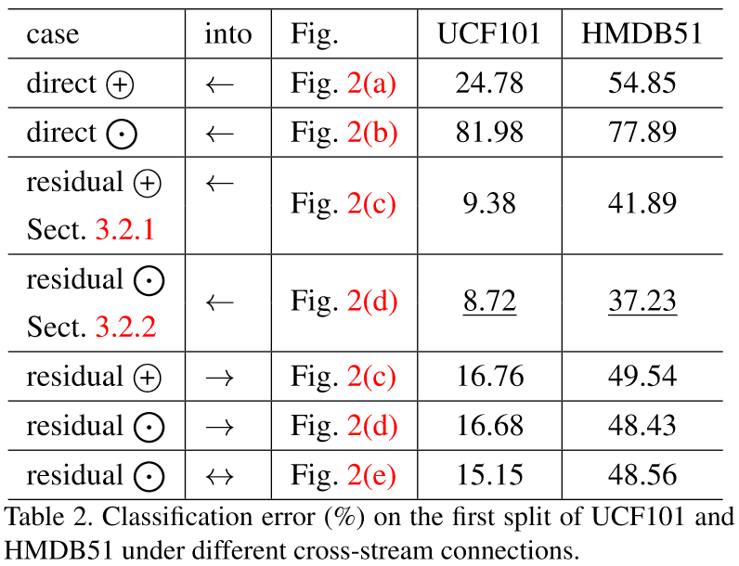
Experimental results Analysis of Two-Stream connections
Kết nối 2 stream như hình 2-d đem lại hiệu quả cao nhất

Slide 17
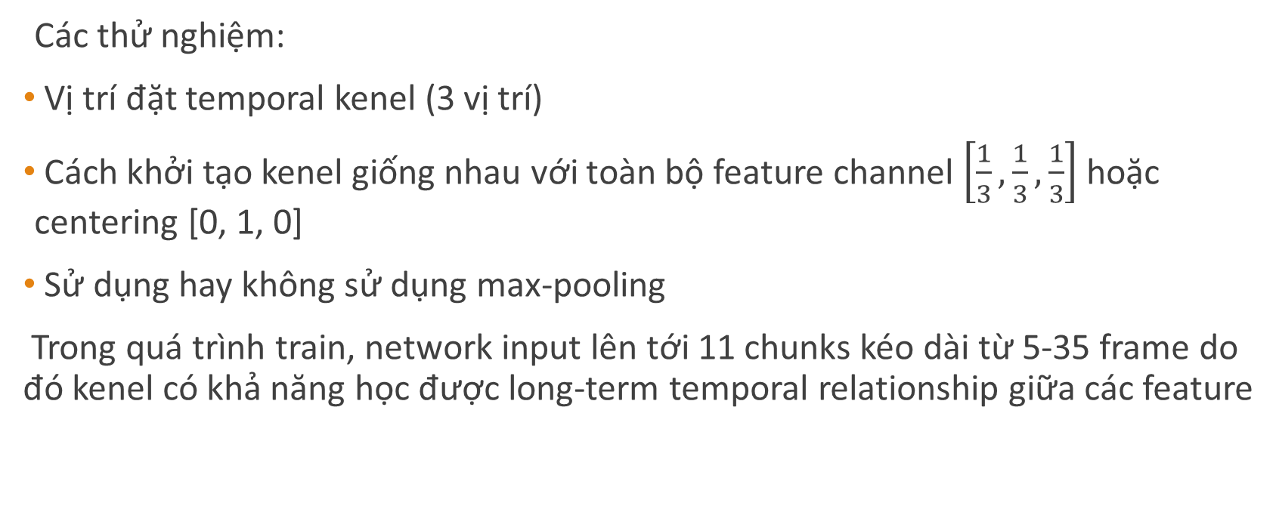
Experimental results Experiments on temporal aggregation
Các thử nghiệm:
Vị trí đặt temporal kenel (3 vị trí)
Cách khởi tạo kenel giống nhau với toàn bộ feature channel $\left[\frac{1}{3},\frac{1}{3},\frac{1}{3}\right]$ hoặc centering [0, 1, 0]
Sử dụng hay không sử dụng max-pooling
Trong quá trình train, network input lên tới 11 chunks kéo dài từ 5-35 frame do đó kenel có khả năng học được long-term temporal relationship giữa các feature

Slide 18
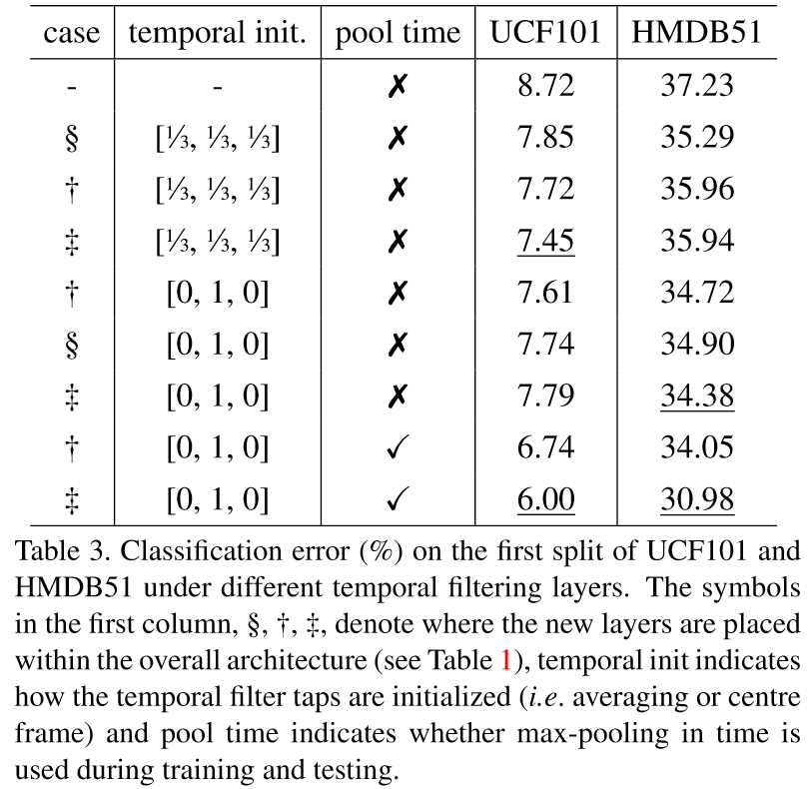
Experimental results Experiments on temporal aggregation
Kết quả:
Các vị trí đặt kenel đều đem lại hiệu quả
Khởi tạo kenel [0, 1, 0] đem lại hiệu quả rõ rệt trên HMDB51 (phỏng đoán là do yếu tố nature temporal của dataset này so với UCF101)
Sử dụng Max-pooling cho kết quả tốt hơn nhiều. Ngay cả khi đặt max-pooling sau conv layer cuối cùng thì mạng vẫn sử dụng được thông tin từ tất cả các frame nhờ có temporal kenel.

Slide 19
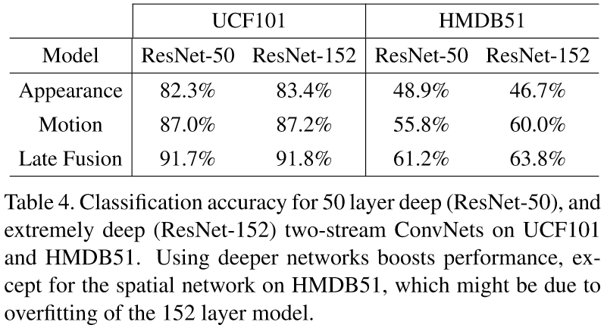
Experimental results Going deeper
Train ResNets 50 and 152 layer models (không sử dụng kết nối giữa các stream)
Kết quả: Cài đặt ResNet50 cho appearance và ResNet-152 cho motion stream

Slide 20
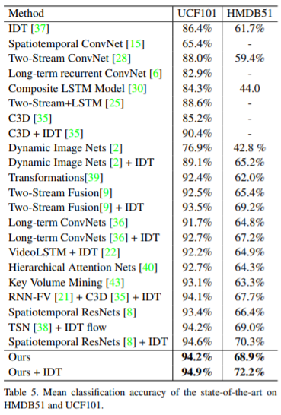
Experimental results Comparison with the state-of-the-art
TSN đem lại hiệu quả tương đồng với phương pháp được đề xuất nhưng đó là vì TSN có sử dụng IDT flow

